Slide 1
길가메시의 왕국
메소포타미아의 수메르

Slide 2
옛 사회들은 어떻게 조직되었는가?
사회고고학(사회의 크기 혹은 규모)
수렵채집집단: 단순하고 개별적인 본거지 단위
그리스 도시국가: 독립적인 정치 단위
페루 잉카 제국: 광대한 제국 내의 종속적인 취락 단위
* 고고학자가 검토 대상으로 하는 유적은 어떤 것이든 나름의 배후지 또는 그 주민을 부양하기 위한 고유의 자원 가용권을 가진다. 고고학의 관심사 중 한 가지는 유적이 그 권역을 넘어서 다른 유적들과 어떻게 접속되어 있는지를 이해하는 데 있다.
** 그 유적은 정치적으로 독립적, 자치적이었는가? 그렇지 않고 좀더 큰 사회 체계의 유력한 일부분이었다면 한 왕국의 수도처럼 가장 중요한 역할을 차지하였는가 아니면 종속적인 역할이었는가?

Slide 3
옛 사회들은 어떻게 조직되었는가?
사회 분류
미국 인류학자 엘만 서비스는 네 부문으로 이루어진 사회 분류체계를 제시함
많은 고고학자들이 이를 유용하다고 보았으며,
각 사회에는 특정한 종류의 유적과 취락 유형들이 연관되어 있음

Slide 4
군장 사회
군장 사회의 사람들 사이의 지위 차이는 군장과 얼마나 가까운 관계인지에 따라 결정되며,
계급으로의 진정한 분화는 없으며, 군장 개인의 역할이 결정적임
지역별로 공예품의 전문생산이 이루어지며, 잉여농산물과 함께 군장에 대한 의무로서 상납됨
가신과 신민들에게 재분배
신전, 군장과 가신의 거관 및 전문 장인들의 거주지가 소재한 권력중심지를 가진다.

Slide 5
초기 국가 사회
군장 사회와 달리 법령을 제정하고 상비군을 이용해 그 법령을 집행할 수 있는 명시적 권능을 가짐
친족관계에 의존치 않으며, 여러 계급으로 분화
농민, 농노와 가난한 도회 거주민들이 최하위 계급을 이루며 그 위에 전문 장인들이, 그리고 그 위에 신관들과 통치자 친족들이 위치함
통치자는 신관의 역할과 구분되며 궁전이 신전으로부터 구별됨

Slide 6
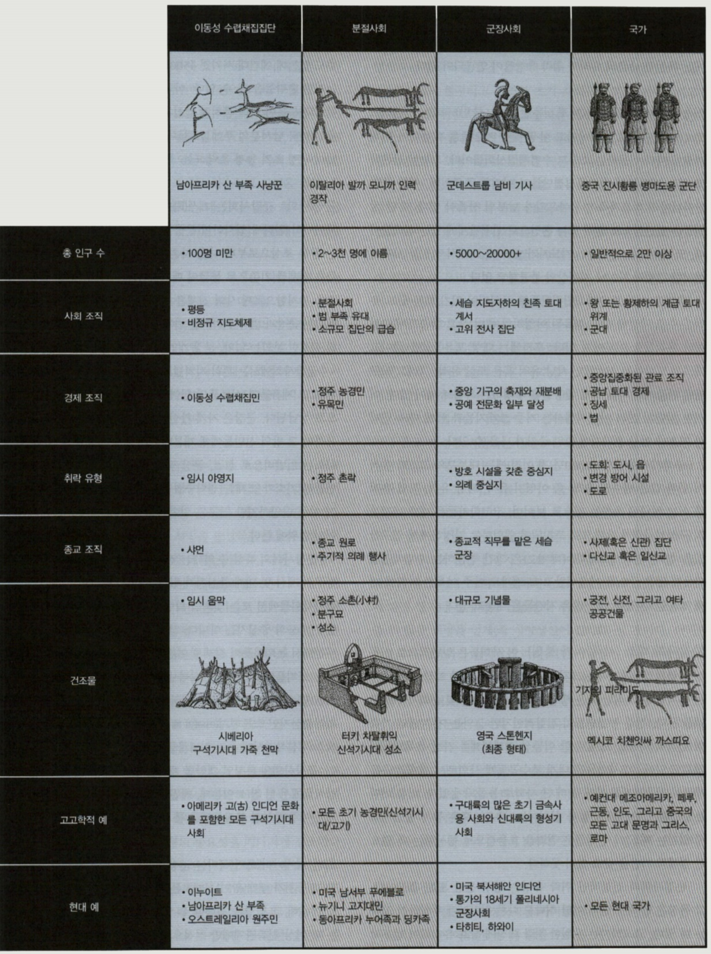
초기 국가 사회
영토 거주자는 세금납부의 의무를 진 소작인들임
중심 수도에는 관료 행정기관이 있는데 그 주된 목적 한 가지는 조세를 징수하고 그것을 정부, 군대, 그리고 전문 장인들에게 분배하는 것임
초기 국가 사회에서는 도시들이 두드러진 역할을 맡는데, 도시는 신전들과 행정 관료조직 근무처를 비롯한 주용 공공건물들을 가진 대규모 인구 중심지인 경우가 전형임
현저한 취락 위계 구조를 가지는 경우가 많은데 수도가 중심지이며 그 밖에 부중심지 똔ㄴ 지방중심지와 더불어 지역 촌락들이 있음

Slide 7
네 가지 사회 유형의 의미
엘만 서비스가 제안하고 윌리암 샌더스와 조셉 마리노가 정교하게 다듬은 앞과 같은 단순한 사회 분류안은 결과적으로 무분별하게 이용되어서는 안됨
고고학의 난제 중 하나는 왜 어떤 사회들은 점점 더 복잡해지고 또 어떤 사회들은 그렇지 않은가를 설명하는 것이다.
초기 사회들에 이야기하고자 한다면 그를 위한 단어들과 그에 따른 개념들을 사용해야만 한다.
서비스의 범주들은 우리 생각을 조직하는 데 도움을 줄 좋은 뼈대를 제공해 준다.

Slide 8
수메르 문명의 출현
우르 시기(Ur period: 기원전 3800~2600)
우르 시기(Uruk): 메소포타미아 수메르의 도시 국가
우르는 기원전 4 천년 경에 가까운 메소포타미아의 우바이드 시대의 마을에서 시작
거대한 강인 티그리스와 유프라테스가 만나는 지점 근처에 있는 페르시아만의 유리한 위치 덕분에 청동기시대에는 상업 네트워크를 연결 하는 주요 무역 허브로 자리 잡음
우르의 현재 위치는 수천 년에 걸친 두 강의 침사로 인해 더 내륙에 위치하게 됨

Slide 9
수메르 문명의 출현
우르 시기(Ur period: 기원전 3800~2600)
우르는 티그리스와 유프라테스 강이 페르시아만에 닿는 중심점에 위치했기 때문에 중요한 무역 중심지로서 동쪽 문명과의 해양 무역을 통해 이익을 얻었습니다.
도시 자체는 진흙 벽돌로 된 거대한 방어벽으로 둘러싸여 있으며 30,000 명의 사람들을 수용
우르 중심부 근처에는 달의 신인 난나를 기리는 높은 사원이 조성되어 있음

Slide 10
수메르 문명의 출현
우르 시기(Ur period: 기원전 3800~2600)
우르는 1922년과 1934년 사이에 레오나드 울리 경 아래 대영 박물관과 펜실베이니아 대학의 공동 탐사에 의해 발굴
이 유적지의 가장 초기 점령은 기원전 5000 년경 Ubaid 시대에 속했으며 도시에서 가장 번성했던시기는 초기 왕조 시대 (기원전 3000 ~ 2400 년경).
이시기에 는 금과 기타 귀중한 재료로 만든 풍부한 상품을 보유한 왕의 무덤으로 유명한 무덤이 있다.

Slide 11
수메르 문명의 출현
우르 시기(Ur period: 기원전 3800~2600)
우르는 수메르 달의 신 난나의 도시이자 성경의 족장인 아브라함의 고향으로 알려져 있음
우르 왕의 무덤은 기원전 3 천년 중반에 조성된 것으로 Wooley가 발견 한 모든 것 중에서 풍부한 금으로 만들어진 부장품과 인간 희생의 증거로 인해 강렬한 인상을 남김
거대한 죽음 구덩이로 명명된 희생갱에서는 74명이 희생됨(남성 6명 포함)

Slide 12
수메르 문명의 출현
기원전 29 ~ 24 세기 초기 왕조 시대의 우르
초기 왕조 기간에 해당하는 1 대 우르 왕조( 기원전 25 세기)의 수메르 왕 아래 메소포타미아 남부 전체의 수도가 됨
이 시대 왕의 무덤에는 금, 은, 청동, 준 보석으로 된 거의 많은 위세품이 부장되어 있었는데, 우르 사람들의 부는 물론 고도로 발달된 문명과 예술적 수준을 보여준다.
가장 주목할만한 발견은 왕이 다음 세계에서도 봉사를 누릴 수 있도록 법정 관리, 하인 및 여성들을 함께 순장했다는 것임
왕의 무덤에서 발견된 악기, 황금 무기, 새겨진 껍질 명판 및 모자이크 그림, 조각상 및 각인된 실린더 인장은 역사 기록 이전에 알려지지 않은 문명을 보여주는 중요한 유물임

Slide 13
수메르 문명의 출현
기원전 22 ~ 21세기 3왕조 시대의 우르
이 시기에 축조된 것으로 가장 중요한 유적은 지구라트 (ziggurat)이다.
계단 모양의 피라미드처럼 축조된 3 층의 단단한 진흙 벽돌로 만들어진 구조물이다.
그 정상에는 우르의 수호신이자 신성한 왕인 달의 신 Nanna의 신전이 위치한다.
가장 낮은 무대의 크기는 약 210x150 피트(64x46 미터)이며 높이는 약 40 피트이며, 북동쪽면에는 100개의 계단이 각각 건물 중앙에서 직각으로 돌출되어 있고, 두 개는 벽에 기대어 있으며, 세 개의 계단은 모두 첫 번째와 두 번째 테라스 사이의 관문을 향하고 있다. 이로부터 단 한 층의 계단이 위쪽 테라스와 작은 신전의 문으로 이어진다.

Slide 14
수메르 문명의 출현
기원전 21 ~ 6세기 3왕조 시대의 우르
이 시기 우르는 더 이상 제국의 수도가 아니었지만 종교적 중요성과 상업적 중요성을 유지함
강과 운하를 통해 페르시아만 에 접근 할 수있는 이곳은 무역 허브로 자리매김함
Akkad의 Sargon 통치 초기에 인도의 인더스 계곡 유형의 인감이 우르에서 발견되었으며 수백 개의 점토판은 대외 무역이 어떻게 조직 되었는지 보여중었다.
우르의 “바다 왕”은 수출용 물품을 딜문 (바레인)의 기업으로 가져 갔고 그곳에서 동쪽에서 들어온 구리와 상아를 제공했다.

Slide 15
수메르 문명의 출현
우루크 시기(Uruk period: 기원전 3500~2900)
우루크는 바빌론 이전에 수메르이 메소포타미아 지역에 건설한 최대 도시국가며, 구약성서에 ‘에레크＇라는 이름으로 등장한다. 이라크 국명이 여기에서 유래했다는 설이 있음
우루크는 메소포타미아 남부의 유프라테스 강 주변에 위치함
현재 이라크 수도인 바그다드에서 남쪽으로 약 241km 떨어져 위치하며, 과거에 우루크는 유프라테스 강 수로의 동쪽 제방에 위치해 있었지만 수천 년 동안 수로가 말라서 현재는 그 경로가 도시에서 약 19km 떨어진 곳으로 이동함
Zagros 산기슭에서 토착 곡물의 점진적이고 완전한 순화와 광범위한 관개 기술을 통해 이 지역은 다양한 식용 식물을 재배하였으며, 강과의 근접성 덕분에 우루크는 가장 큰 수메르 정착지로 비교적 쉽게 성장함
우루크의 농업 잉여와 대규모 인구 기반은 무역, 수공업의 전문화 및 문자의 진화와 같은 과정을 촉진함

Slide 16
수메르 문명의 출현
우루크 시기(Uruk period: 기원전 3500~2900)
우르크는 기원전 4 천년 중반 수메르의 초기 도시화에 주도적인 역할을 하였으며,
기원전 2900년경에 우루크는 아마도 9km의 벽으로 둘러싸인 지역에 5~8만명의 주민들이 살고 있었을 것으로 추정됨
수메르 왕 목록에 제시된 연대기에 따르면 반 신화적인 왕 길가메시가 기원전 27세기에 우루크를 통치한 것으로 전해지며, 도시의 기념비적인 벽을 구축했다고 전해진다.
성벽의 일부는 20세기 초 발굴 과정에서 발견되었으며, 우루크의 다른 기념비적 구조물로는 Anu Ziggurat와 다른 여러 대형 사원 및 관리 건물이 있다.
이 도시는 기원전 2000년경에 엘람과 바빌로니아 투쟁 과정에서 그 중요성을 상실함

Slide 17
수메르 문명의 출현
우루크 시기(Uruk period: 기원전 3500~2900)
이 도시에서 점토판에 새겨진 단순한 픽토그램 형태의 문자 사용에 대한 최초의 증거가 발견됨
다양한 발견을 통해 가장 오래된 우루크 설형 문자와 메소포타미아에서 글이 등장한 것은 기원전 3300 년경으로 확인됨
해외의 명품도 발견되어 시가 외국과의 무역을 확립했음을 알 수 있으며, 우루크의 통치자들은 공격적인 팽창주의 정책을 추구함
처음에 우루크의 영토 확장은 메소포타미아 동쪽에 있는 이란 남서부 평원에 집중
우루크 확장은 더 멀리까지 도달 한 것으로 보이는데 예를 들어, 우루크 물질 문화는 시리아와 아나톨리아 남동부 지역에서도 발견된다.
우루크는 서기 2 세기 경에 버려진다.

Slide 18
수메르 문명의 출현
지구라트의 축조
수메르의 모든 도시를 하나의 제국으로 통합 한 우르 남무의 통치하에 신들을 위해 새로운 유형의 건물이 만들어졌으며 이것이 지구라트 (또는 사원 탑)의 시작임
수메르 인들은 신들이 멀리서 볼 수있는 산에서 왔다고 믿었고 그들의 땅이 평평했기 때문에 그것은 문제였습니다.
우루크의 지구라트는 산을 모방하여 신이 그 안에 거하고 도시에 더 가까워 지도록 만들어진 것으로 추정함
지구라트는 사원 단지의 일부 였기 때문에 종교 의식과 관련이 있다고 추정됨

Slide 19
수메르 문명의 출현
우루크의 왕 길가메시(기원전 2600년 경)
길가메시 서사시 는 서아시아 서사시의 가장 초기 작품이기 때문에 그 자체로 걸작으로 간주됨
이 이야기가 쓰여진 12 개의 설형 문자 서판은 고고학자 Hormuzd Rassam에 의해 발견됨
4000 년 전에 쓰여진 이 시는 신과 악마와 싸우는 영웅의 이야기
길가메시는 실제로 존재했을까요?
반신에 관한 서사시는 얼마나 많은 현실에 기반을 두고 있으며 어디까지 허구일까?

Slide 20
수메르 문명의 출현
우루크의 왕 길가메시(기원전 2600년 경)
이 서사시 자체는 기원전 2150 년에서 1400 년 사이에 만들어 졌을 가능성이 높음
전문가들은 이 이야기가 우르의 수메르 제 3 왕조(기원전 2100 년경)에 구술 형태로 존재했으며 바빌로니아가 권력을 잡은 후 (기원전 1800 년경) 기록되어진 것으로 본다.
서사시에 묘사된 사건 과 그 기간 이후 살아남은 4 개의 다른 서사시에서 묘사된 사건은 신화 적이지만 실제 사람과 사건을 축하하기위한 것일 수도 있음

Slide 21
수메르 문명의 출현
우루크의 왕 길가메시
‘수메르 왕 목록’은 수메르의 왕을 나열한 고대 석판으로, 신들로부터 물려받은 것으로 알려짐
지역의 통일을 확인하기 위해 도시 국가에서 도시 국가로 전달되었습니다.
길가메시는 특별한 의전 없이 목록에 나타남

Slide 22
수메르 문명의 출현
우루크 시기(Uruk period: 기원전 3500~2900)
수메르 왕 목록의 '우루크의 첫 통치자‘ 섹션에서 길가메시는 5위로 기록되어 있으며, BC 2600년 경에 126년 동안 통치했다고 기록됨
이 서사시 이전의 시에 따르면 Gilgamesh의 아버지는 사제 왕 Lugalbanda였습니다. Lugalbanda라는 이름 또한 우루크의 3 대 통치자로 수메르 왕 목록에서 확인됨. 이야기에서 Gilgamesh의 어머니는 Ninsun 여신임. 길가메시에게 초인간적 힘을 주는 것은 길가메시 조상의 이러한 측면에 기인함.
서사시에서 우루크의 길가메시와 대홍수 이후 최초로 세워진 키쉬 왕조의 아가 왕 사이의 패권 다툼에 대해서 "그때 Kish가 패배하고 왕권이 E-ana로 옮겨졌습니다"라는 내용이 등장한다. 수메르 'E-ana'는 문자 그대로“천국의 집”으로 번역되며 우루크에있는 위대한 여신 Inanna의 사원을 의미함

